Slide 1
Đề tài: thiết kế ứng dụng ứng dụng EcoBikeRental
Nhóm 22: Lê Thanh Lâm 20173222
Hoàng Minh Lương 20194108
Lê Minh Dương 20173070
Pathana Peungnhothoung 20167995

Slide 2
Giới thiệu
ứng dụng EcoBikeRental cho phép người dung thuê xe nhanh chóng và tiện lợi:
Tìm kiếm vị trí thuê, trả xe
Thuê, thanh toán trực tuyến
Cung cấp thông tin chính xác của xe

Slide 3
lựa chọn mô hình 3 tầng để xây dựng phần mềm:
Tầng giao diện người dùng (Presentation Layer) : Các thực thể phần mềm làm nhiệm vụ hiển thị. Tâng giao diện tương tác trực tiếp với người dùng.
Tầng nghiệp vụ người dùng (Business Logic Layer): Các thực thể phần mềm thực hiện các chức năng nghiệp vụ. Chứa các xử lý chính.
Tầng dữ liệu (Data Access Layer): Các thực thể phần mềm làm nhiệm vụ lưu trữ dữ liệu. Tương tác với cơ sở dữ liệu.

Slide 4
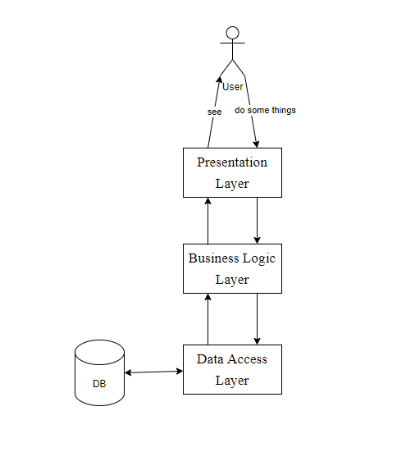
Mô hình kiến trúc tổng quan

Slide 5
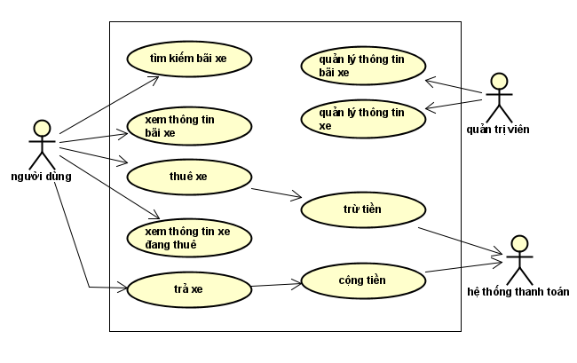
2. Biểu đồ use case tổng quan

Slide 6
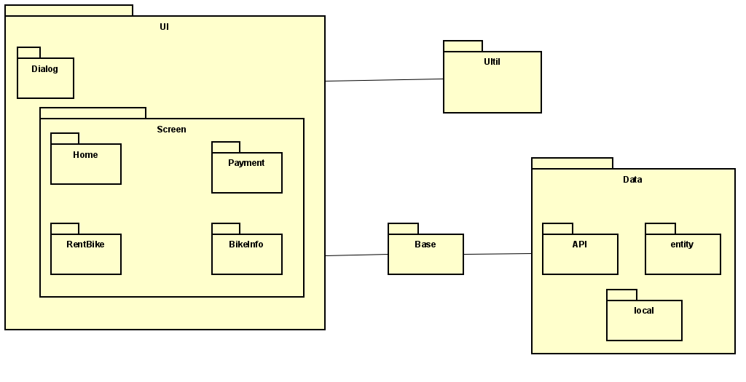
3. Biểu đồ gói

Slide 7
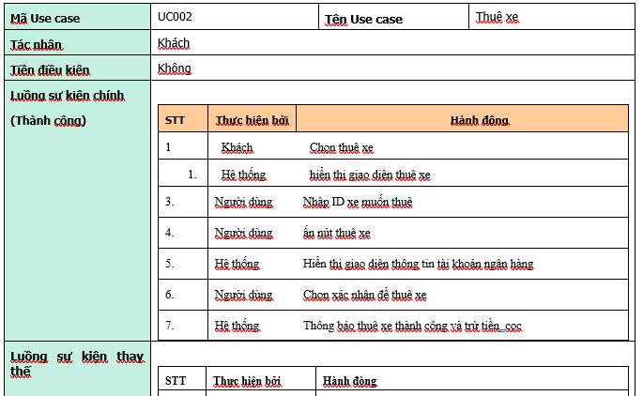
4. Đặc tả use case thuê xe

Slide 8
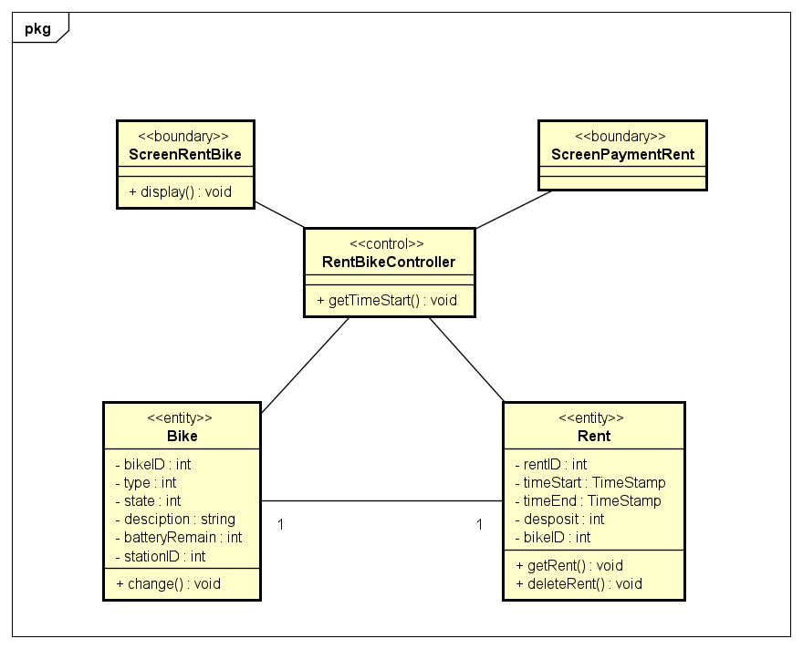
5. Biểu đồ lớp phân tích - Thuê xe

Slide 9
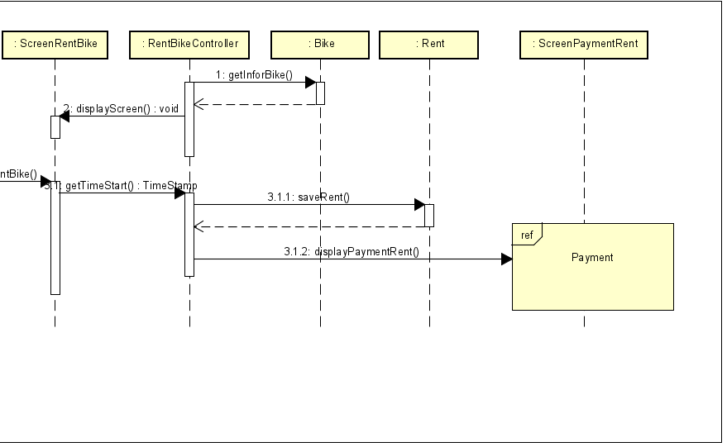
6. Biểu đồ tương tác– Thuê xe

Slide 10
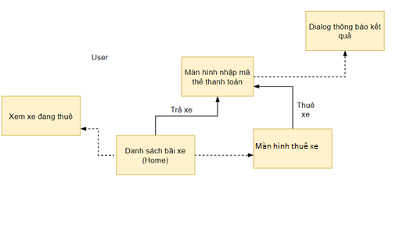
7. Sơ đồ chuyển đổi màn hình

Slide 11

6. Video demo

Slide 12


